Slide 1


Triângulo Retângulo
Apresentação por [nome aqui]

Slide 2

Objetivos de Aprendizagem
Compreendendo o Triângulo Retângulo
Relações Métricas
Teorema de Pitágoras
Resolução de Problemas
As relações métricas em triângulos retângulos são fundamentais para entender como os lados se interconectam, formando a base para diversas aplicações práticas e teóricas.
O Teorema de Pitágoras estabelece uma relação crucial entre os lados de um triângulo retângulo, permitindo a determinação de um lado desconhecido a partir dos outros dois.
Resolver problemas envolvendo triângulos retângulos promove habilidades de raciocínio lógico e critério, preparando os alunos para enfrentar desafios matemáticos e suas aplicações no cotidiano.
2

Slide 3
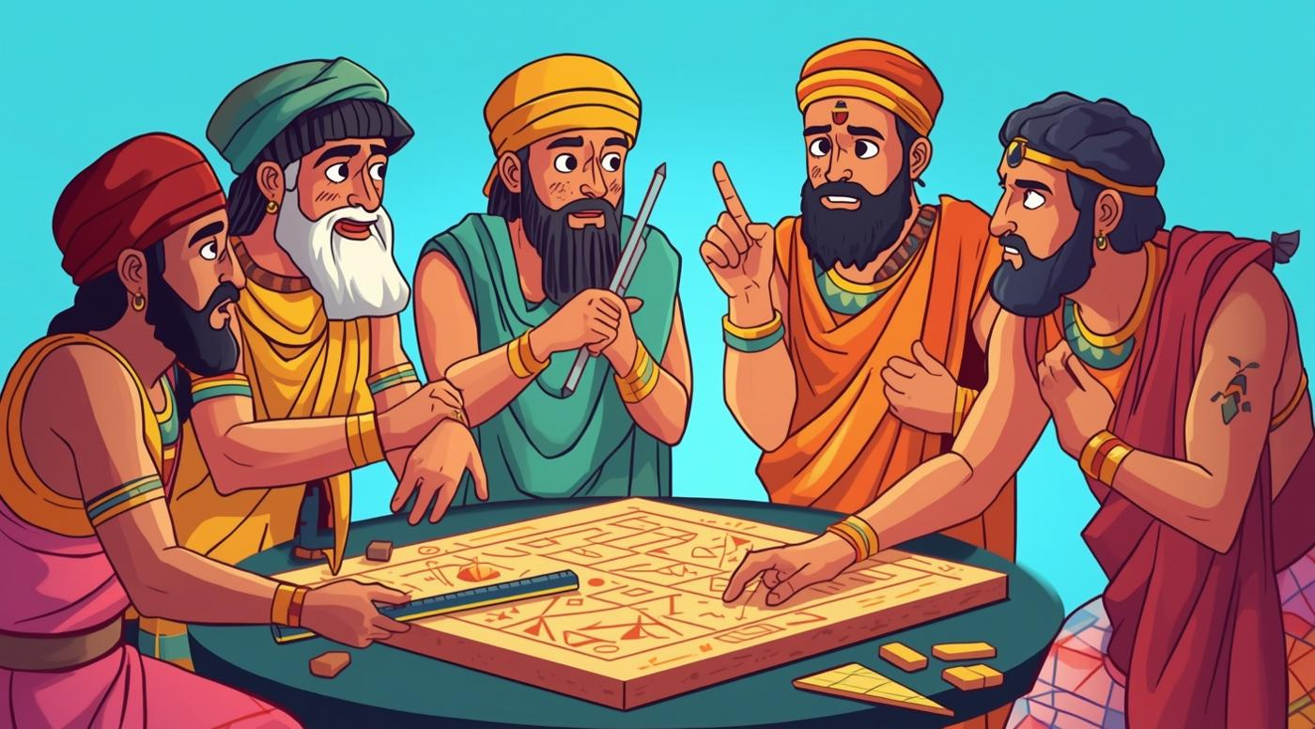
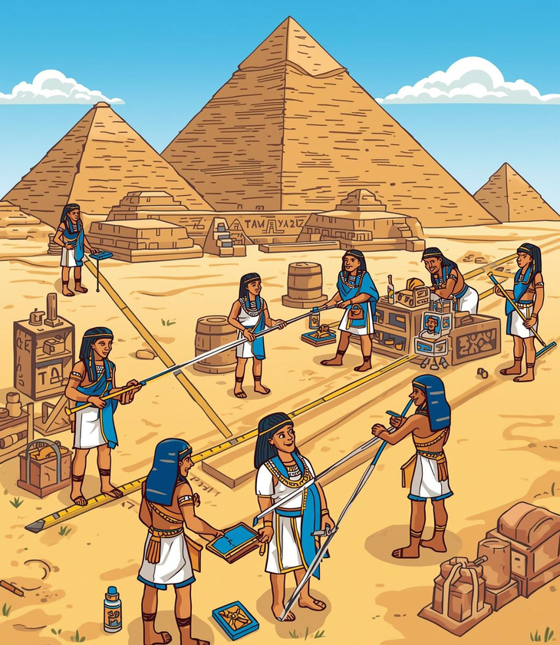
Historical Contributions to Mathematics

Slide 4

Calculando o comprimento da escada
Neste problema prático, vamos calcular o comprimento da escada que atinge uma janela a 4 metros de altura, posicionada a 3 metros da parede. Isso nos ajuda a aplicar o Teorema de Pitágoras.

Slide 5
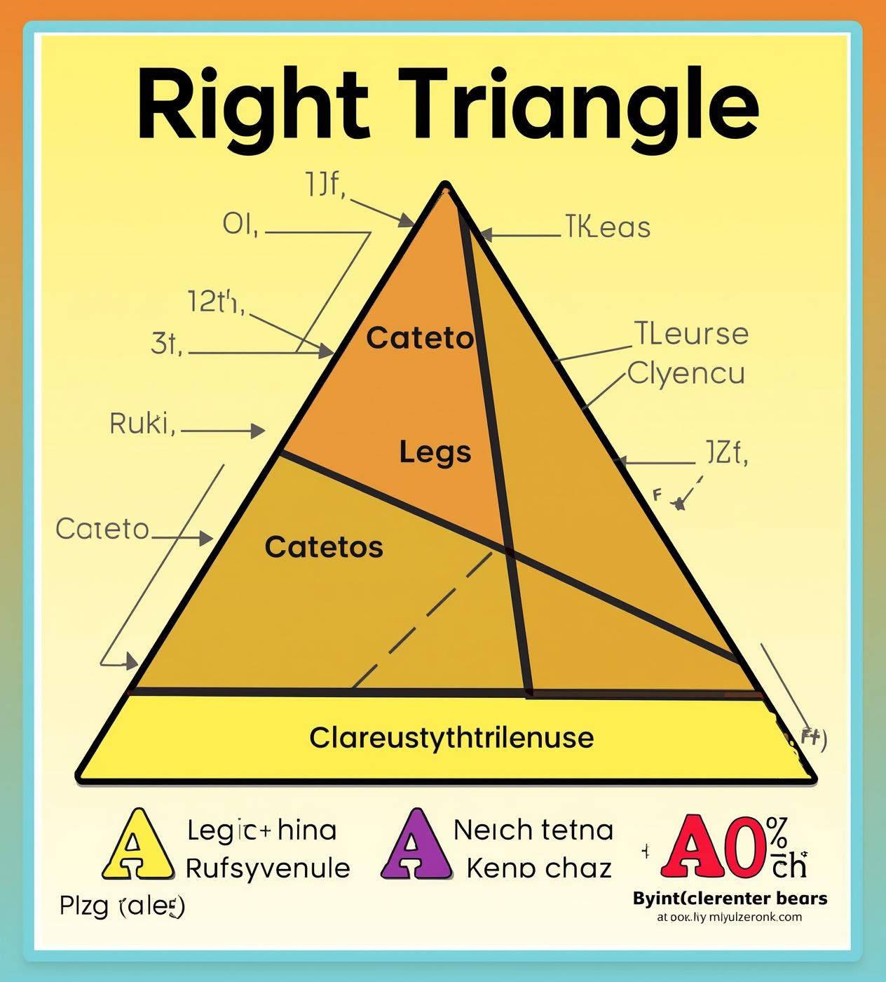
Elementos do Triângulo Retângulo
Em um triângulo retângulo, os catetos são os lados que formam o ângulo reto, enquanto a hipotenusa é o lado oposto ao ângulo reto, sendo sempre o mais longo do triângulo.

Slide 6
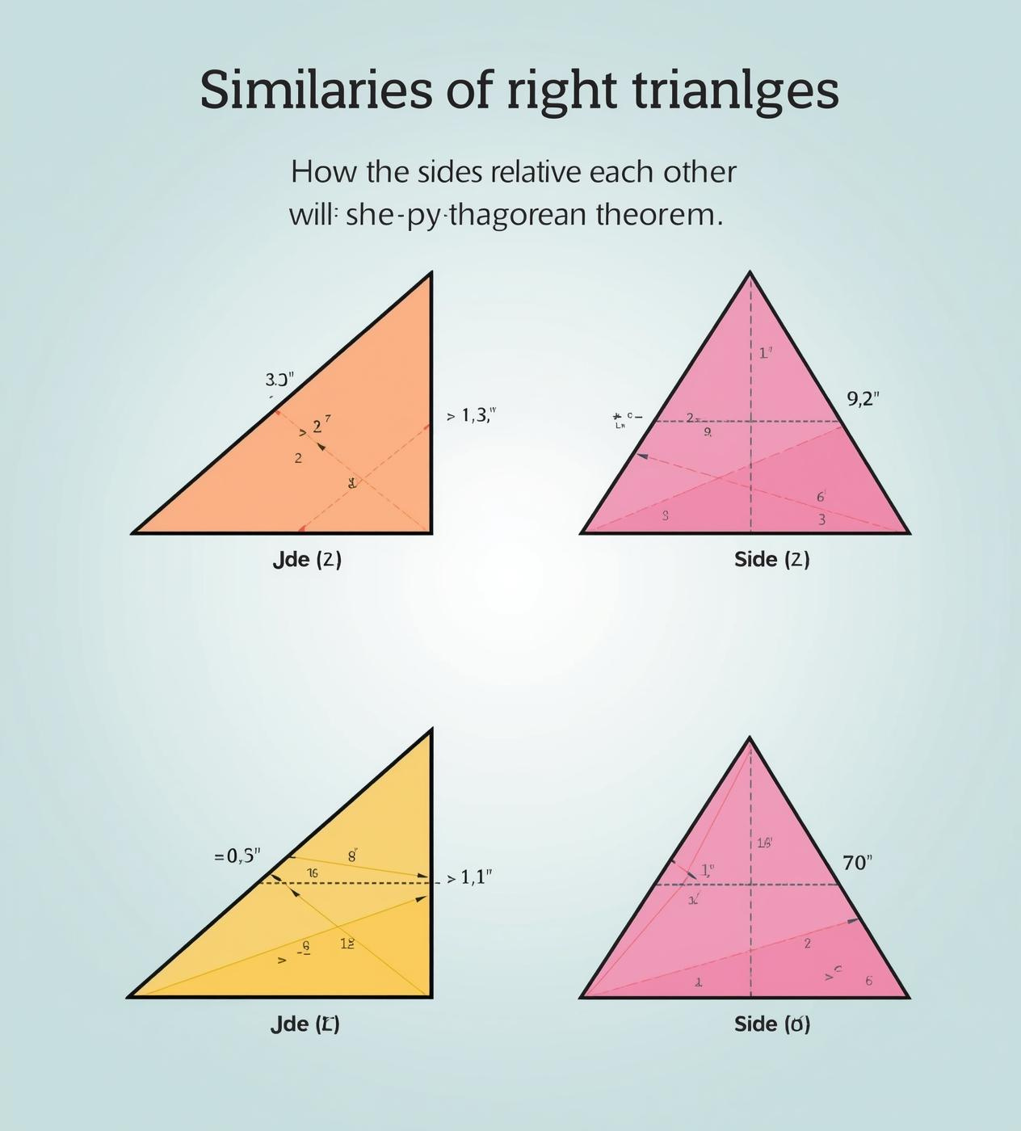
Demonstration of Teorema de Pitágoras
A clear demonstration of the Teorema de Pitágoras shows how the relationship between the sides of a right triangle can be visualized through triangle similarity, enhancing understanding of metric relations.

Slide 7
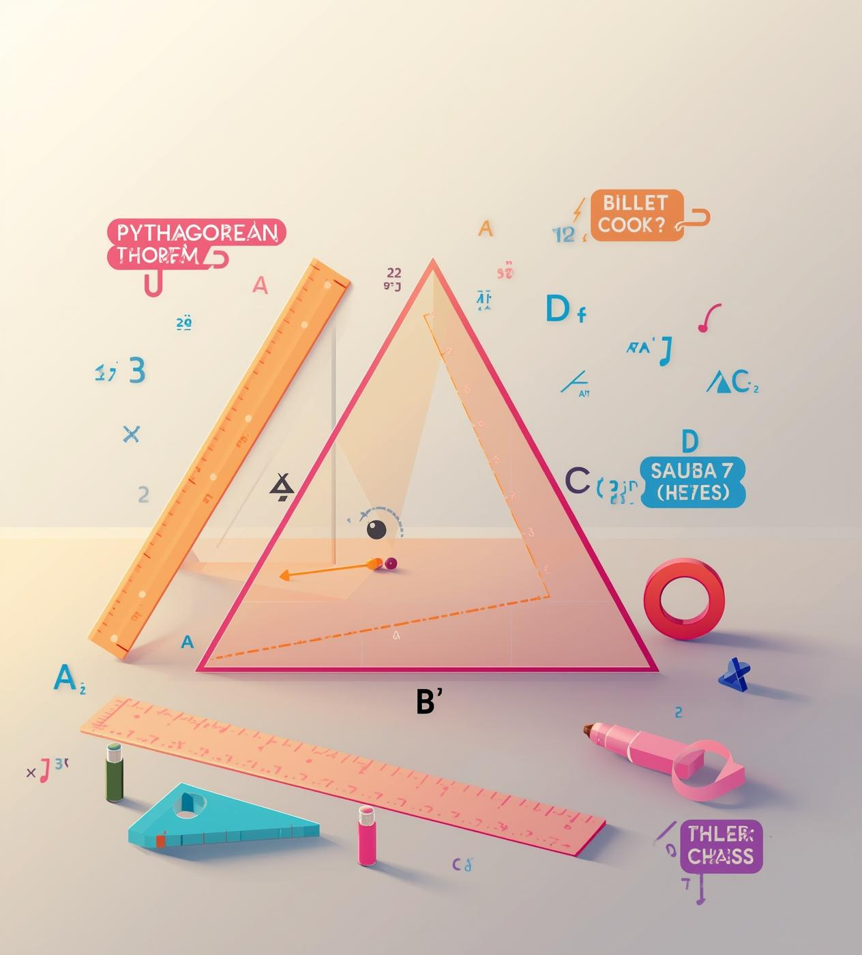
Entendendo a fórmula de Pitágoras
A fórmula a² + b² = c² é fundamental para resolver problemas envolvendo triângulos retângulos, permitindo calcular a hipotenusa com base nas medidas dos catetos e facilitando a aplicação prática do teorema.

Slide 8

AI Explicando o Teorema de Pitágoras
A inteligência artificial pode simplificar complexos conceitos matemáticos, ajudando alunos a entender o Teorema de Pitágoras de maneiras diferentes e a gerar novos problemas para praticar.

Slide 9

Atividades de Tecnologia
Usando GeoGebra para Aprender Matemática
Simulação GeoGebra
Resolver Problemas
Verificar Soluções
A plataforma GeoGebra permite que os alunos explorem interativamente conceitos de triângulos retângulos, visualizando a relação entre os lados e ângulos em tempo real.
Os alunos podem praticar aplicando o Teorema de Pitágoras em diferentes situações, analisando como as variáveis afetam a solução de problemas do mundo real.
Após resolver os problemas, os alunos podem usar GeoGebra para confirmar suas respostas, promovendo a autoavaliação e reconhecendo a importância do raciocínio crítico.
9

Slide 10

Recap of Problem-Solving Session
In this session, students collaborated to solve real-life problems using the Pythagorean theorem. They shared strategies and insights, fostering critical thinking and enhancing their understanding of metric relations in right triangles.

Slide 11
Estratégias de Diferenciação
Suporte para aprendizes diversos e inclusivos
Demonstrações Mais Profundas
Figuras Concretas
Suporte Próximo do Professor
Estudantes com dificuldades de aprendizado se beneficiam de figuras concretas e visuais passo a passo, permitindo melhor compreensão dos conceitos por meio de representação física e prática.
Para alunos de alto desempenho, ofereça demonstrações mais complexas que conectem o teorema a problemas de física e engenharia, incentivando a exploração e autoaprendizagem.
Alunos que precisam de apoio adicional devem receber orientação próxima, para que possam trabalhar em pares e resolver problemas com a supervisão do professor, garantindo um aprendizado eficaz.
11

Slide 12

Formative Assessment Rubric
This rubric evaluates student comprehension, demonstration of the Pythagorean theorem, and technology use. Levels range from basic understanding to advanced applications, promoting individual growth and critical engagement in learning.

Slide 13
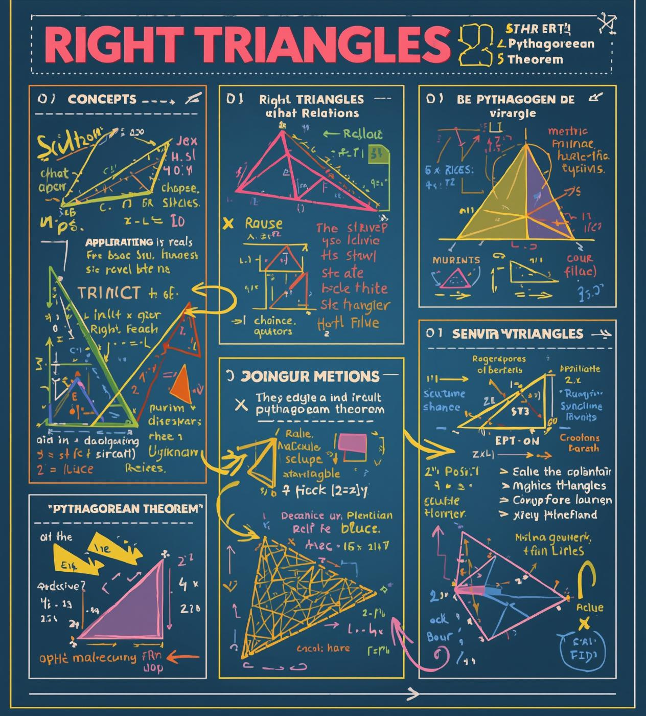
Key Takeaways on Right Triangles
In summary, understanding the Pythagorean theorem and its applications empowers students to solve practical problems, enhancing their mathematical skills and fostering interdisciplinary connections in daily life and future studies.

Slide 14

Aplicação
Explore the Pythagorean theorem daily!

